Slide 1
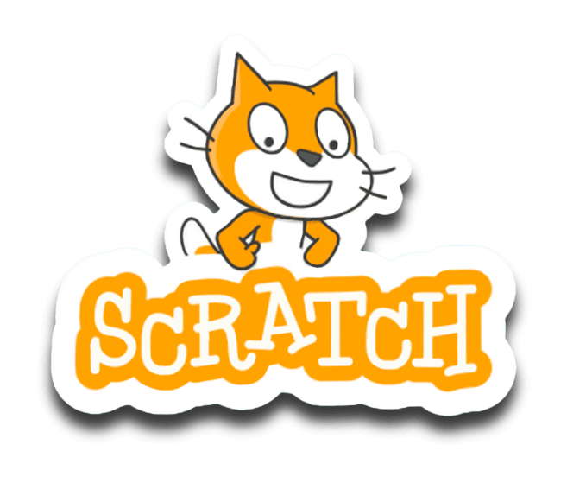
Создание игры в среде программирования Scratch

Slide 2
Скретч (англ. Scratch) – визуальная событийно-ориентированная среда программирования, созданная для детей и подростков. Название произошло от слова scratching – техники, используемой хип-хоп-диджеями, которые крутят виниловые пластинки вперед-назад руками для того, чтобы смешивать музыкальные темы.

Slide 3
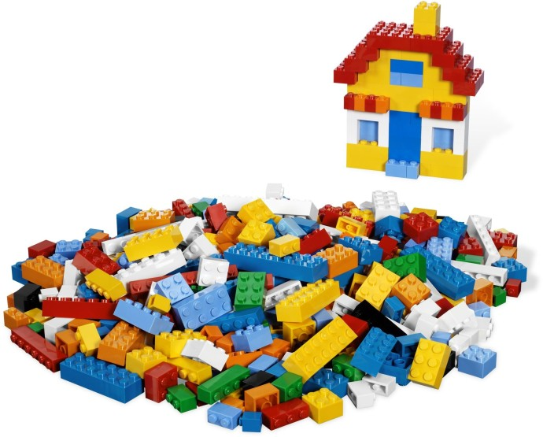
Скретч – это среда программирования, в которой программа конструируется (собирается) из готовых блоков на экране компьютера подобно тому, как собирается игрушка из кубиков в конструкторе Лего.

Slide 4
Игра «Лабиринт».
Цель: Добраться до выхода, либо конечной точки лабиринта.

Slide 5
Процесс создания:
Первым шагом будет создание стен самого лабиринта.
Заходим в раздел «Фоны».
Выбираем пункт «Рисовать».
Пример лабиринта:

Slide 6
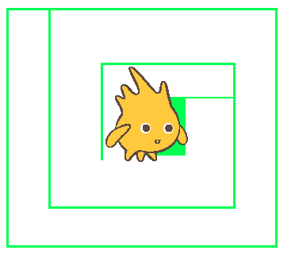
Вторым шагом будет добавление спрайта (персонажа), который будет проходить этот лабиринт.
Для этого нужно нажать «Добавить спрайт», либо «Выбрать новый объект из файла».
Добавляем понравившийся спрайт.

Slide 7
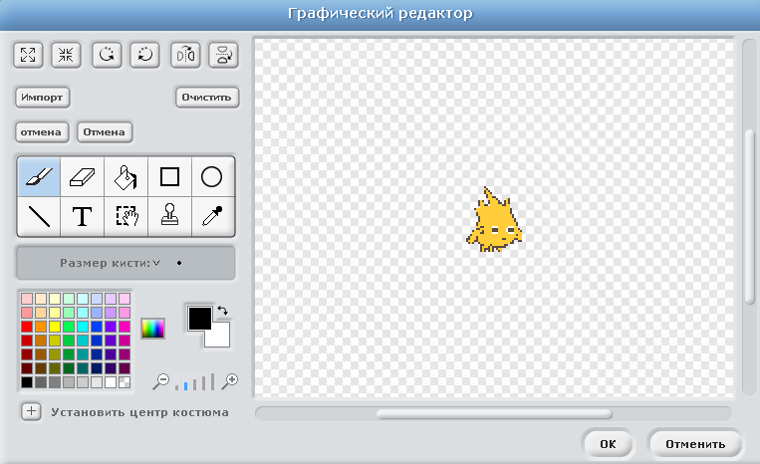
Работа со спрайтом.
1. Уменьшение/увеличение размеров для игры.

Slide 8
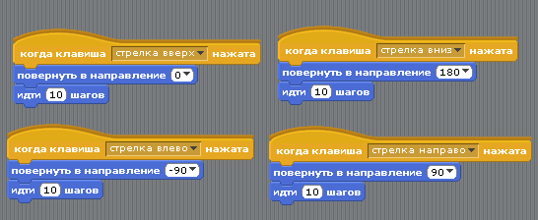
2. Добавление скриптов, для движения спрайта.

Slide 9
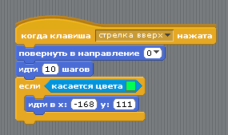
3. Добавляем скрипт, который не позволит проходить сквозь стены.

Slide 10
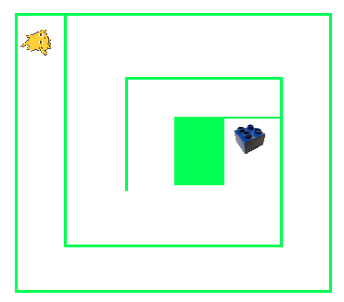
Добавление спрайта, который будет являться окончанием игры.

Slide 11
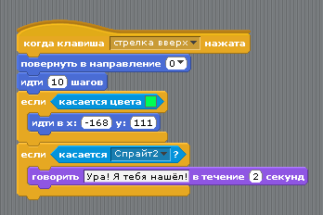
Изменение внешности, добавление мыслей или диалогового окна при достижении цели (касании).

Slide 12
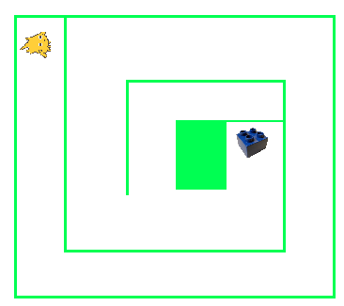
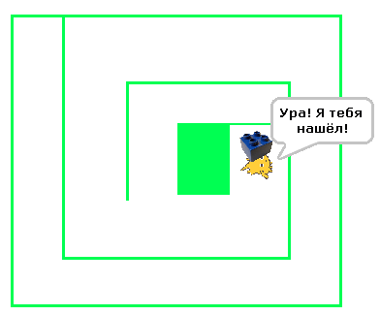
«Начало» и «конец» игры:

